Slide 1

《酿酒高粱栽培学》第五章 酿酒高粱的种植与管理
授课教师：隋常玲
2025-03-22

Slide 2


目录
CONTENTS
  土壤管理
  酿酒高粱的定植
  水肥管理
  酿酒高粱病虫害防治与中耕培土
  酿酒高粱化控技术
  安全酿酒高粱生产

Slide 3

01
土壤管理
CHAPTER

Slide 4
土壤基础要求
土层深厚
土质疏松
酿酒高粱的根系较为发达，需要深厚的土层以支持其生长。土层深厚不仅有利于根系的扩展，还能为植株提供充足的养分和水分。
疏松的土壤有利于根系的呼吸和水分、养分的吸收。应避免土壤板结，确保土壤具有良好的通气性和透水性。
排水良好
酸碱度适宜
酿酒高粱对水分的需求较高，但过多的积水会导致根部腐烂。因此，选择排水良好的地块对于酿酒高粱的种植至关重要。
酿酒高粱对土壤的酸碱度有一定的适应性，但最适宜的pH值范围在6.5至7.5之间。过酸或过碱的土壤都可能影响高粱的生长和产量。

Slide 5
整地技术
01
02
03
04
深耕细作
施足底肥
平整土地
轮作倒茬
在播种前进行深耕细作，将土壤翻松并破碎大土块，以提高土壤的保水保肥能力。深耕深度一般控制在25厘米以上，确保土壤疏松无硬结。
结合整地，施入足量的有机肥作为底肥。有机肥不仅能提供丰富的养分，还能改善土壤结构，提高土壤肥力。每亩施用优质农家肥3000公斤左右，根据土壤肥力状况可适当增减。
整地后需进行土地平整，确保地面平整无坷垃，便于播种和保苗。同时，平整的土地也有利于灌溉和排水。
酿酒高粱应避免连作，最好与玉米、谷子、花生、大豆等作物进行轮作。轮作不仅可以减少病虫害的发生，还能促进土壤养分的循环利用，提高土壤肥力。

Slide 6
02
酿酒高粱的定植
CHAPTER

Slide 7
移栽标准
苗龄控制
移栽时间
酿酒高粱的幼苗在长到4-5叶1心时即可进行移栽，此时幼苗的根系已经相对发达，移栽后容易成活。
移栽时应尽量选择阴天或晴天下午进行，以避开高温时段，减少幼苗的水分蒸发，提高移栽成活率。
移栽方法
移栽后的管理
移栽时应尽量挖大移栽窝，施足底肥，同时要注意少伤根，并除去病苗、弱苗、杂苗。移栽时，要将秧苗扶正后用细土掩盖好，不宜重压。
移栽后要及时浇足定根水，保持土壤湿润。同时，要注意检查幼苗的成活情况，及时进行补苗，确保基本苗数量充足。

Slide 8
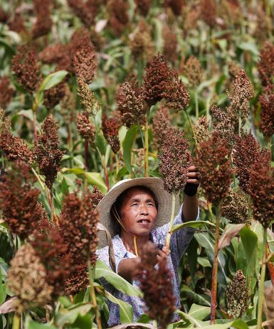
密度控制
品种与密度
酿酒高粱的种植密度应根据品种特性和土壤肥力等因素进行综合考虑。一般来说，常规品种的种植密度在5000株-6000株/亩左右，而部分特殊品种可达2万株左右。
土壤肥力与密度
在高肥力地块，可以适当密植，以提高单位面积的产量；而在低肥力地块，则应适当稀植，以保证每株幼苗能够获得足够的养分和光照。
气候条件与密度
在雨水适中、风和日丽的地区，可以适当密植；而在雨水过多或过少、易刮大风的地区，则应适当稀植，以防止幼苗倒伏。

Slide 9
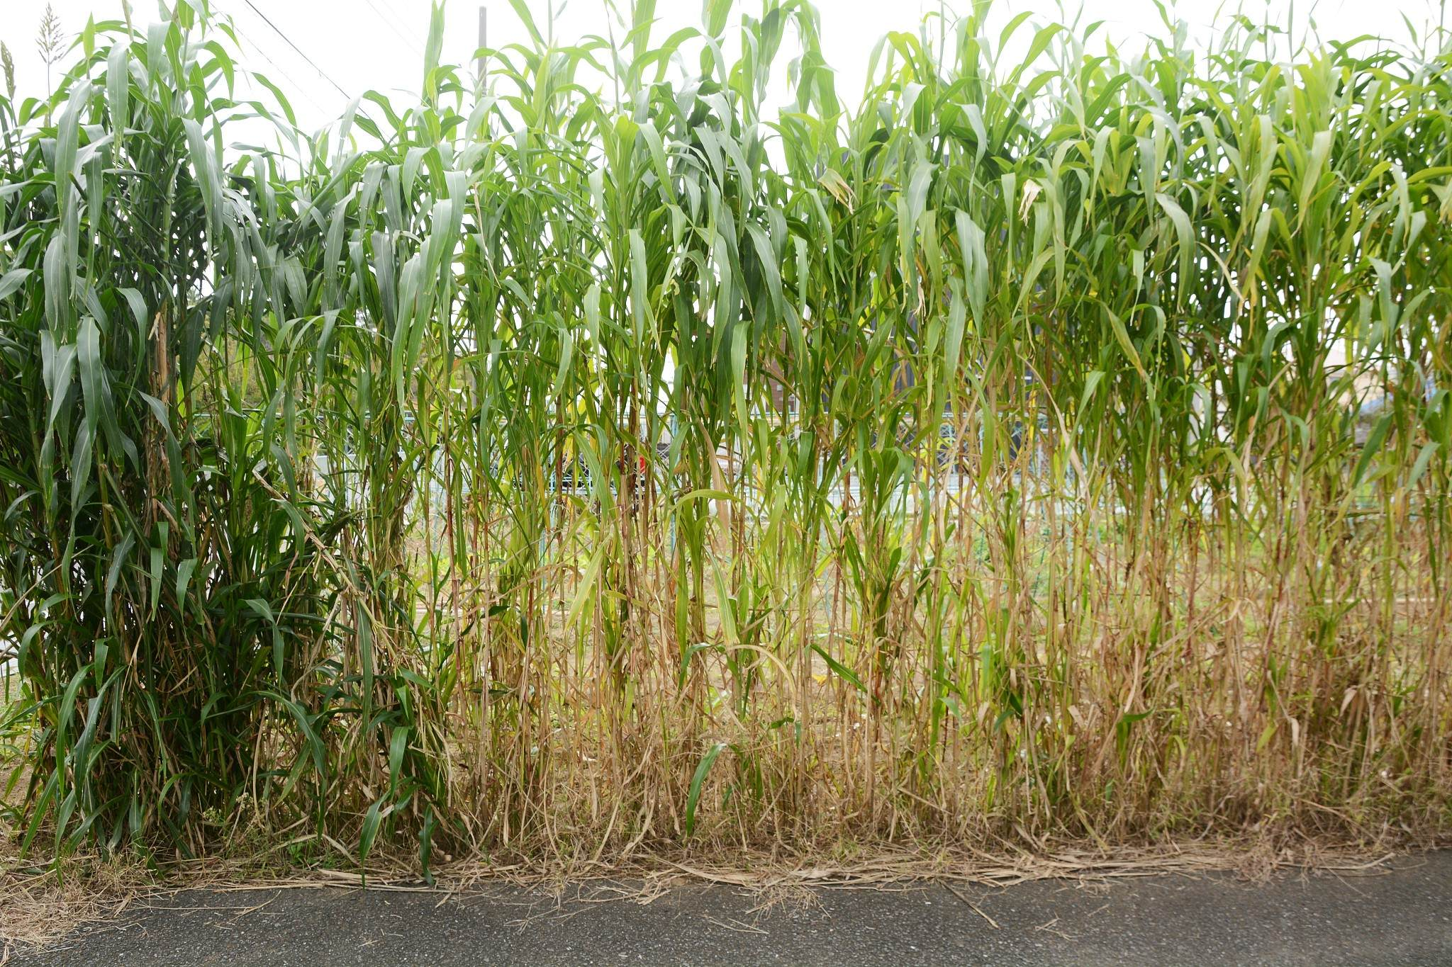
密度控制
管理与密度
合理密植不仅有利于幼苗的生长和发育，还能提高酿酒高粱的产量和品质。在种植过程中，要注意及时进行间苗和定苗，去除弱苗和过密的苗，确保幼苗的健康生长。同时，要注意加强水肥管理，为幼苗提供充足的养分和水分。

Slide 10
03
水肥管理
CHAPTER

Slide 11
施肥策略
基肥施用
在播种前，应施用充足的基肥，以复合肥或专用肥为主，每667平方米施用40至50公斤，确保高粱生长初期有足够的养分供应。基肥应深施，避免与种子直接接触，以免烧苗。
分期追肥
高粱生长周期分为生长初期、生长中期和生长后期。生长初期（幼苗出土到拔节），应适当施加氮磷钾复合肥，促进根系生长，增强抗旱性；生长中期（拔节到穗的形成），是高粱生长最旺盛的阶段，对肥料的需求量大增，此时应重施氮肥，配合磷钾肥，促进茎叶繁茂和小穗形成；生长后期（开花授粉到籽粒的形成），是籽粒灌浆的关键时期，应适当追加氮磷钾肥，增强灌浆速度，使籽粒饱满。

Slide 12
施肥策略
微量元素补充
有机肥与化肥结合
VS
高粱对铁、锰等微量元素反应敏感，若土壤缺乏这些元素，应及时补充，以保证高粱的正常生长和高产。
在高粱种植中，应坚持有机肥与化肥相结合的原则。有机肥能改善土壤结构，提高土壤肥力，化肥则能快速提供作物所需的养分。建议在高粱全生育期内施用2至3次有机肥，每次施用量根据土壤肥力和高粱生长情况而定。

Slide 13
水分调控
播种前浇水
在播种前，应充分浇水，确保土壤含水量维持在15%至20%的适宜范围，为种子发芽提供充足的水分。
生长期适时灌溉
高粱虽然耐旱，但在其生长过程中仍需适量的水分。在生长期间，应根据土壤湿度和天气情况及时浇水，避免过度灌溉导致的土壤板结和植株徒长。同时，要注意排水防涝，防止田间积水引发根部腐烂。
润粮水分控制
在酿酒过程中，润粮是至关重要的一环。润粮不仅能确保高粱内的淀粉颗粒充分吸水，还能去除部分涩味物质，提升酒质。润粮水温需达到95℃以上，润粮水量根据高粱量的48%至52%来控制，具体根据高粱原料的水分含量进行调整。润粮后，应确保粮堆温度保持在适宜范围，以便后续的蒸煮和发酵。

Slide 14
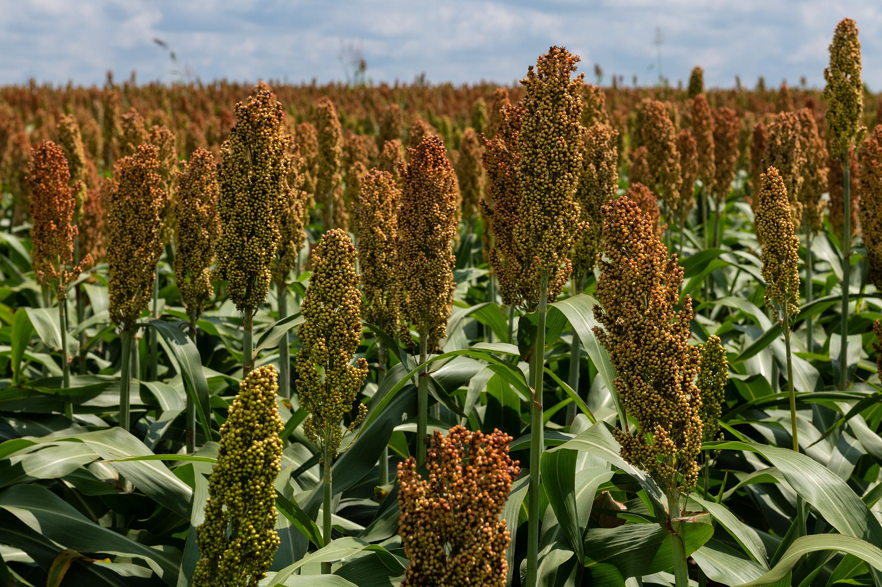
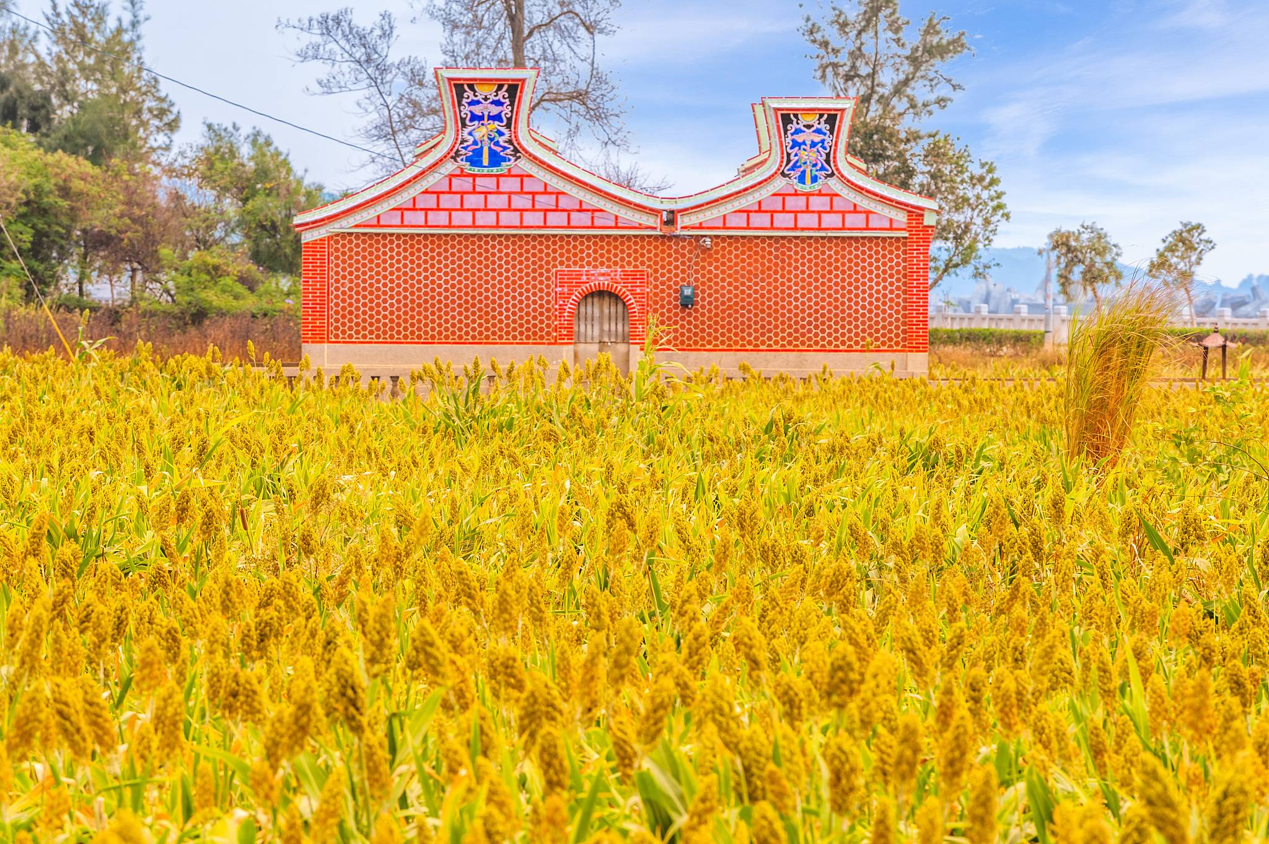
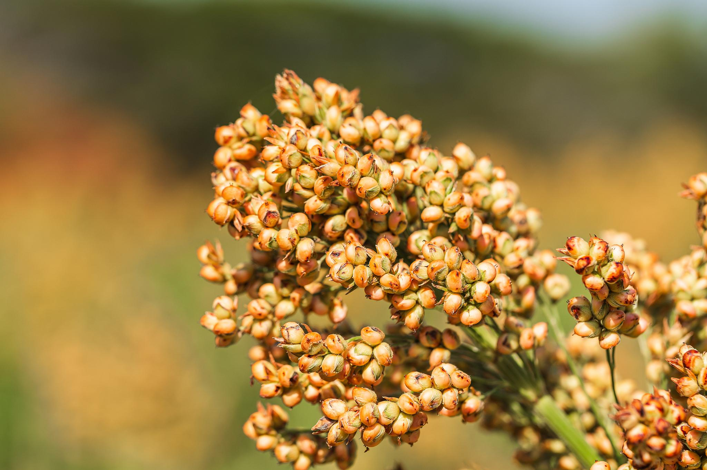
水分调控
收获前控水
在高粱收获前一段时间，应适当控制水分供应，以促进高粱籽粒的成熟和硬化，提高酿酒品质。

Slide 15
04
酿酒高粱病虫害防治与中耕培土
CHAPTER

Slide 16
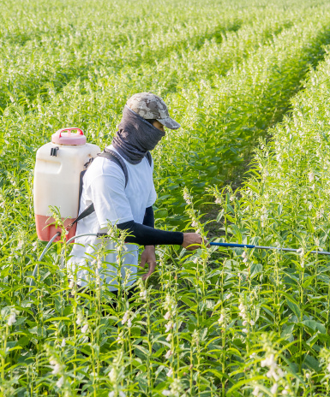
病虫害防治
病害防治
酿酒高粱的病害主要包括黑穗病、立枯病、锈病等。黑穗病是危害高粱穗部的主要病害，防治方法包括选用高抗病的优良品种，前茬作物收获后彻底清除病残株、清洁田园，合理轮作，结合整地施足底肥，加强农田管理，发现病株立即拔出并用石灰粉对病穴撒施消毒。立枯病主要为害幼苗根部，防治方法包括选用优良抗病品种，科学轮作，加强农田管理，及时中耕除草，结合天气、降水、地力等情况适时浇水追肥。锈病主要危害叶片，防治方法包括选用抗性强的优良品种，避免在低洼、地下水位较高的地块种植，适时早播，加强田间管理，及时清除病枝病叶，增施磷钾肥。

Slide 17
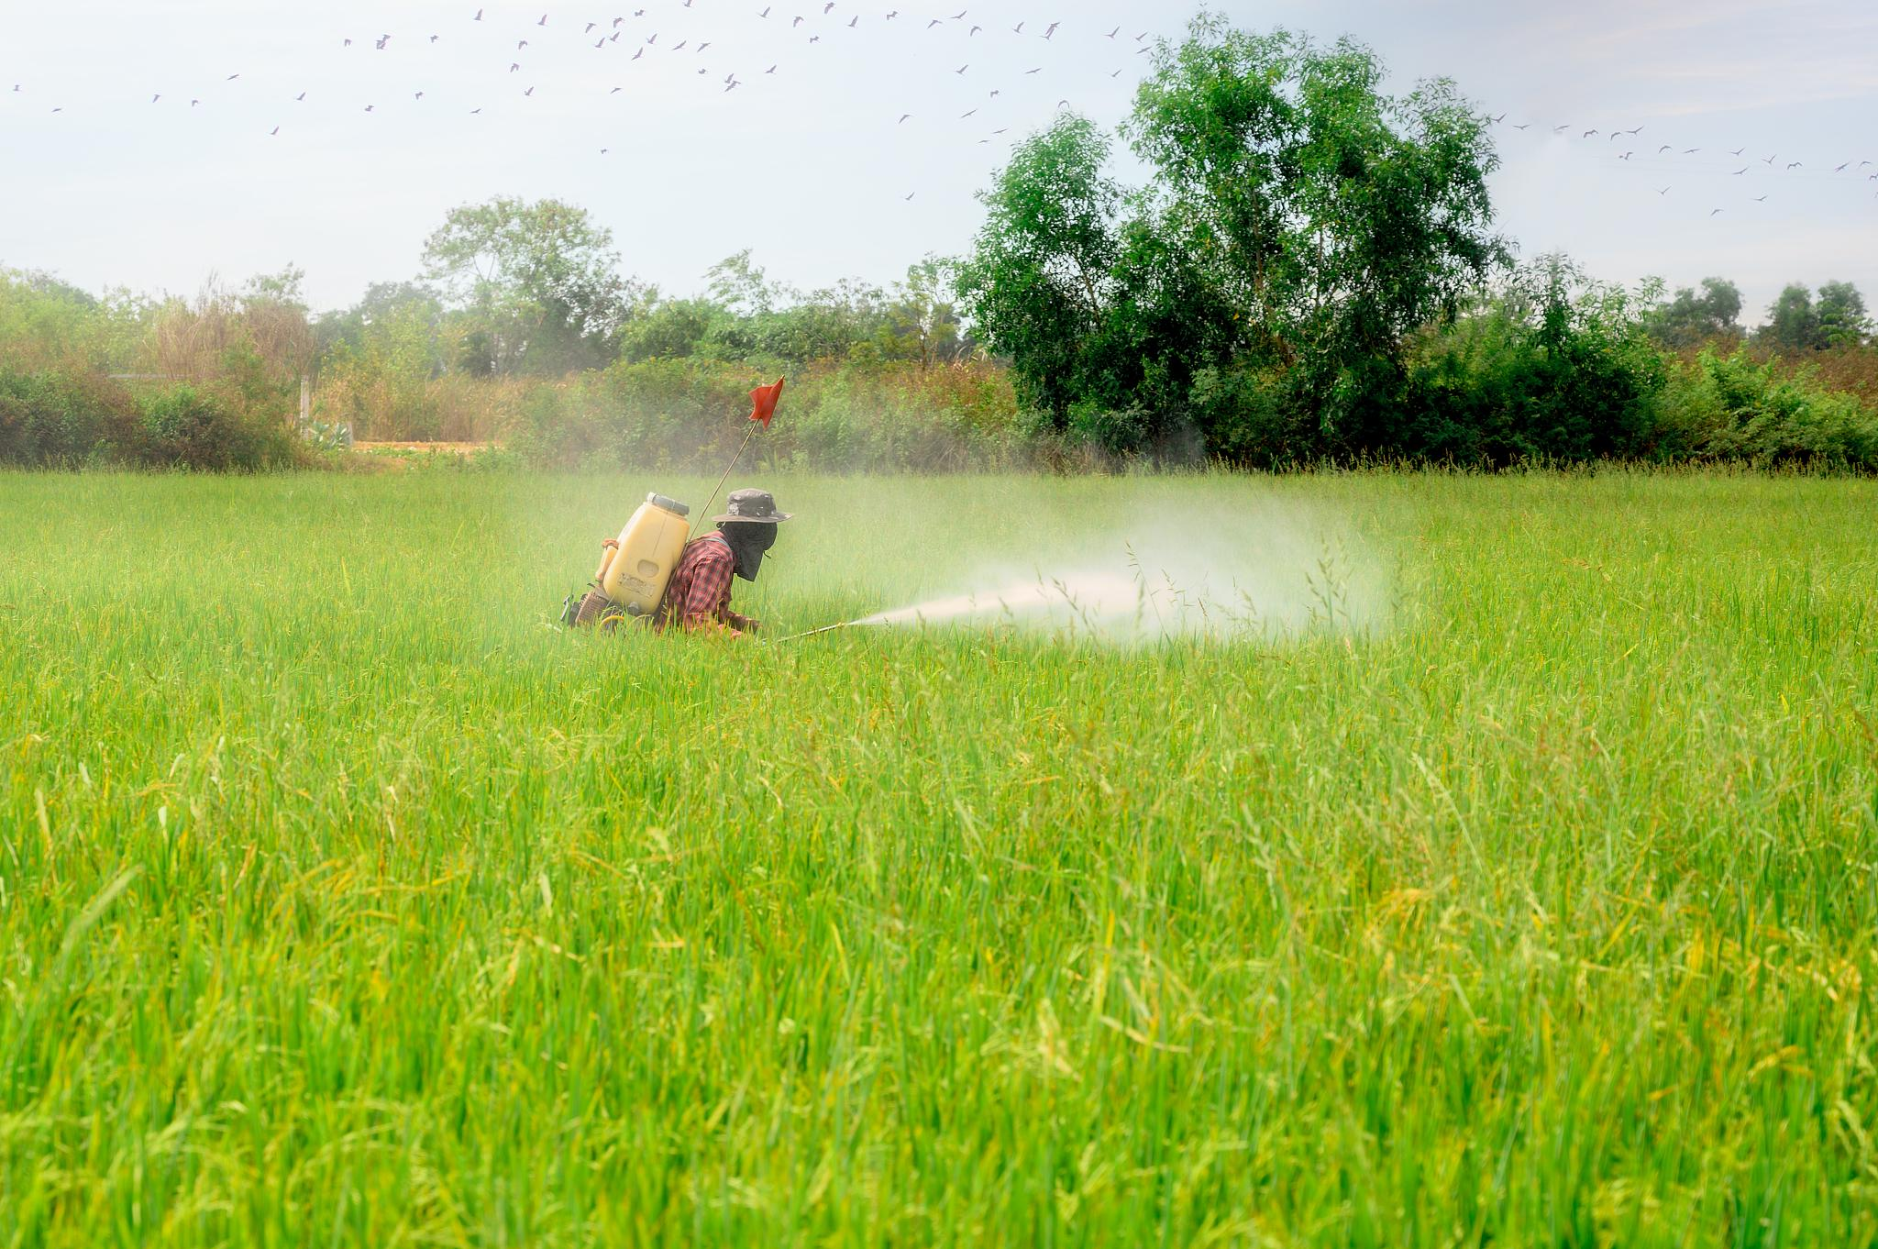
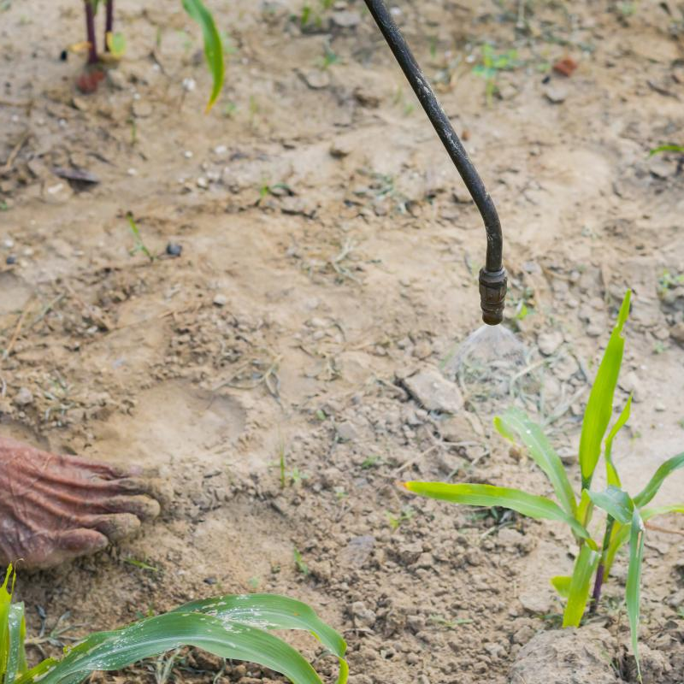
病虫害防治
虫害防治
酿酒高粱的主要虫害有高粱蚜、粘虫等。高粱蚜的防治方法包括选用抗病抗虫的优良品种，倒茬轮作，加强农田管理，结合天气适时浇水，保持土壤湿度合理，减少发病因素。粘虫的防治方法包括糖醋液诱杀成虫，或使用高效氯氟氰菊酯杀虫剂等化学药剂进行防治。此外，还可以采用生物防治方法，如利用自然天敌进行防控。
综合防治策略
酿酒高粱的病虫害防治应采取综合措施，包括选用抗病抗虫的优良品种、合理轮作倒茬、加强田间管理、科学施肥、合理灌溉等。同时，应根据病虫害的发生规律和实际情况，采取物理防治、生物防治和化学防治相结合的方法，以达到最佳的防治效果。

Slide 18
中耕培土
中耕除草
培土作用
中耕培土注意事项
中耕除草是酿酒高粱田间管理的重要环节，可以消除杂草，减少养分和水分的竞争，提高土壤通透性，促进高粱根系的发育。中耕除草应根据高粱的生长情况和杂草的发生情况及时进行，一般幼苗稳定期进行浅层松土，拔节期进行深度中耕培土。在杂草严重的情况下，可以使用除草剂进行防治，但需严格控制剂量，避免对高粱造成药害。
培土可以增加高粱根系的稳定性，防止高粱倒伏，同时还可以提高土壤的保水保肥能力，促进高粱根系的发育。培土应在拔节期进行，培土高度一般以掩埋高粱茎基部为宜，避免培土过高导致高粱茎部受损。
在进行中耕培土时，应注意避免伤根、伤苗，同时应根据土壤湿度和天气情况适时进行。在干旱地区，中耕培土可以切断土壤毛细管，减少土壤水分蒸发，提高土壤保水能力；在雨水较多的地区，中耕培土可以促进土壤排水，防止高粱根部腐烂。此外，中耕培土还可以结合施肥进行，以提高肥效。

Slide 19
05
酿酒高粱化控技术
CHAPTER

Slide 20
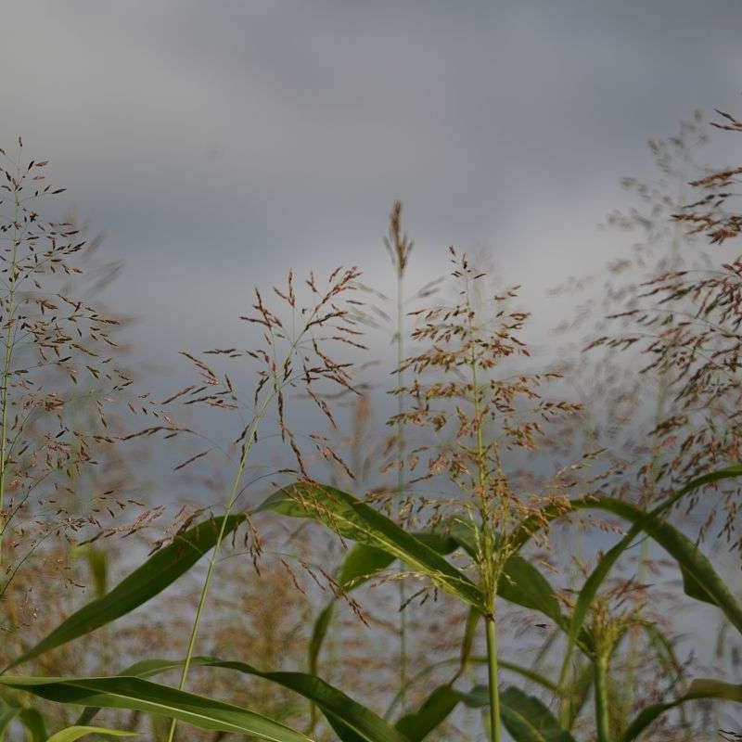
矮壮素应用
矮化植株
矮壮素作为一种植物生长调节剂，通过叶片和根系吸收进入高粱植株体内，能够有效调节植株的生长，使其节间缩短、茎秆粗壮，从而降低植株高度，减少因强降水或大风导致的倒折、倒伏现象，提高高粱的产量和机械收割效率。
促进光合作用
矮壮素还能促进高粱叶片的光合作用，增加光合产物的积累，为植株提供更多的营养物质，有助于高粱的生长发育和产量提升。
提高抗逆性
矮壮素处理后的高粱植株，其抗旱、耐寒、耐盐碱能力得到增强，能够更好地适应各种不良环境条件，保证高粱的稳定产量。

Slide 21
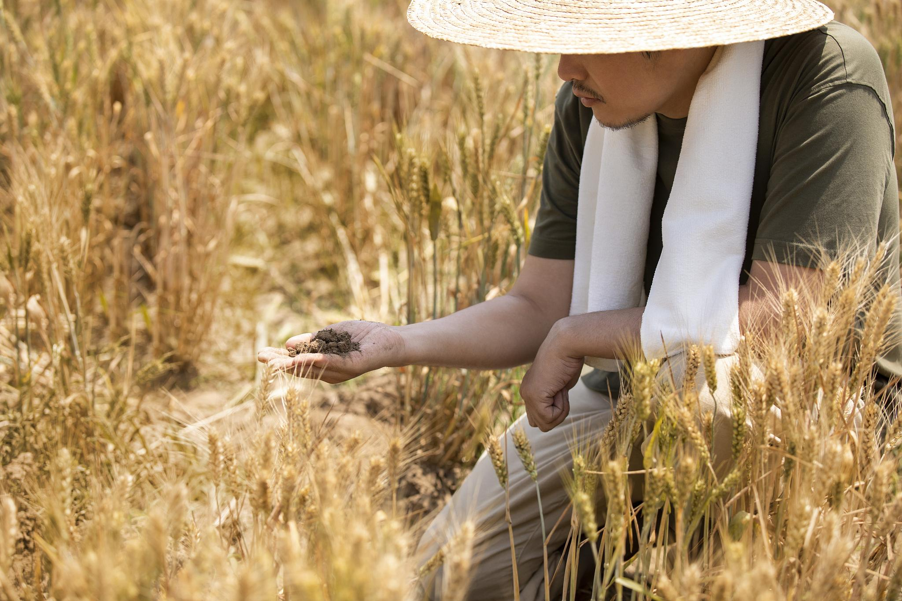
矮壮素应用
使用时期与方法
矮壮素一般在高粱的拔节初期使用，每亩用量根据产品说明进行调配，通常需兑水稀释后均匀喷雾于高粱叶片上。使用时应注意避开高温时段，以免药液蒸发过快影响效果。

Slide 22
调节剂组合
萘乙酸钠与苯甲酸钠组合：这种组合调节剂能够显著增强高粱的抗逆境胁迫和抗倒伏能力。萘乙酸钠具有促进植物根系生长、提高抗逆性的作用，而苯甲酸钠则能增强植物的抗倒伏能力。两者结合使用，可以显著增加高粱的穗粒重和出谷率，提高产量。
甜菜碱与活性剂组合：甜菜碱是一种重要的渗透调节物质，能够提高植物的耐旱、耐寒能力。与活性剂结合使用，可以增强调节剂在植物体内的吸收和传导效率，进一步提高高粱的抗逆性和产量。活性剂的选择应根据具体作物和土壤条件进行确定。
综合调节剂应用策略：在使用调节剂组合时，应根据高粱的生长阶段和土壤条件制定合理的应用策略。例如，在高粱的幼苗期可以使用促进根系生长的调节剂，而在拔节期和灌浆期则可以使用增强抗逆性和提高产量的调节剂组合。同时，还应注意调节剂的用量和使用频率，避免过量使用导致植株生长异常。

Slide 23
06
安全酿酒高粱生产
CHAPTER

Slide 24

有机认证要求
生产环境要求
酿酒高粱的种植基地在最近三年内未使用过农药、化肥等违禁物质，且种子或种苗需来源于自然界，未经基因工程技术改造。同时，生产基地应建立长期的土地培肥、植物保护、作物轮作和畜禽养殖计划，确保无水土流失、风蚀及其他环境问题。
生产过程管理
酿酒高粱的种植需符合有机食品生产要求，包括作物在收获、清洁、干燥、贮存和运输过程中应避免污染。此外，从常规生产系统向有机生产转换通常需要两年以上的时间，新开荒地、撂荒地需至少经12个月的转换期才有可能获得颁证。

Slide 25
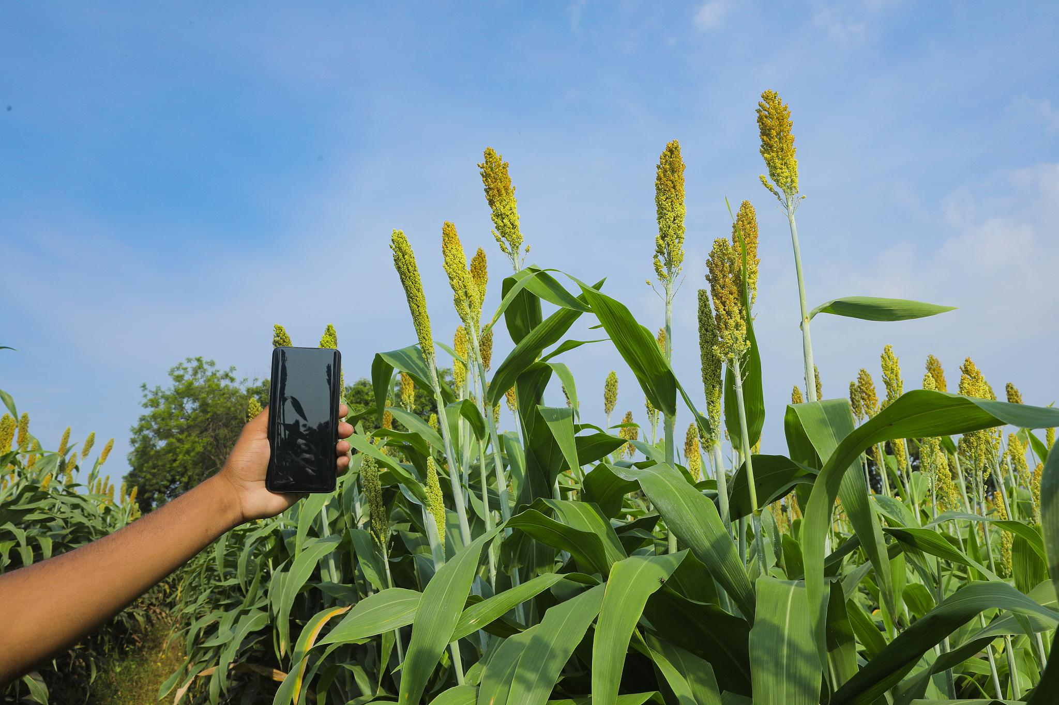
有机认证要求
质量控制和跟踪审查
酿酒高粱的种植过程中，必须建立完善的质量控制和跟踪审查体系，并有完整的生产和销售记录档案。这包括有机产品的加工、贮藏、运输、包装、标识、销售等过程，确保产品符合有机标准。
有机认证与监督
酿酒高粱种植者需向有机食品认证机构提出申请，并按照要求填写相关申请表和提供必要的资料。通过实地检查和评估后，若符合条件，将获得有机认证。获得认证后，还需定期接受认证机构的监督和检查，以确保持续符合有机标准。

Slide 26
农药残留控制
农药使用限制
酿酒高粱的种植过程中，应严格遵守国家关于农药使用的规定，避免使用高毒、高残留的农药。同时，应优先选择生物农药或低毒、低残留的农药进行病虫害防治。
农药残留检测
酿酒高粱在收获后，需进行农药残留检测，确保产品符合国家标准《食品中农药最大残留限量》(GB 2763—2012)的规定。这包括对所有食品包括粮食、水果、蔬菜及加工食品等都有具体指标。
农药残留消减
在酿酒高粱的固态酿造过程中，通过发酵和蒸馏等工艺，可有效减少农药残留。研究表明，固态酿造过程可以降解约60%的农药残留，到蒸馏阶段已减少大约90%。这为减少白酒中农药残留超标带来的安全隐患提供了有效途径。

Slide 27
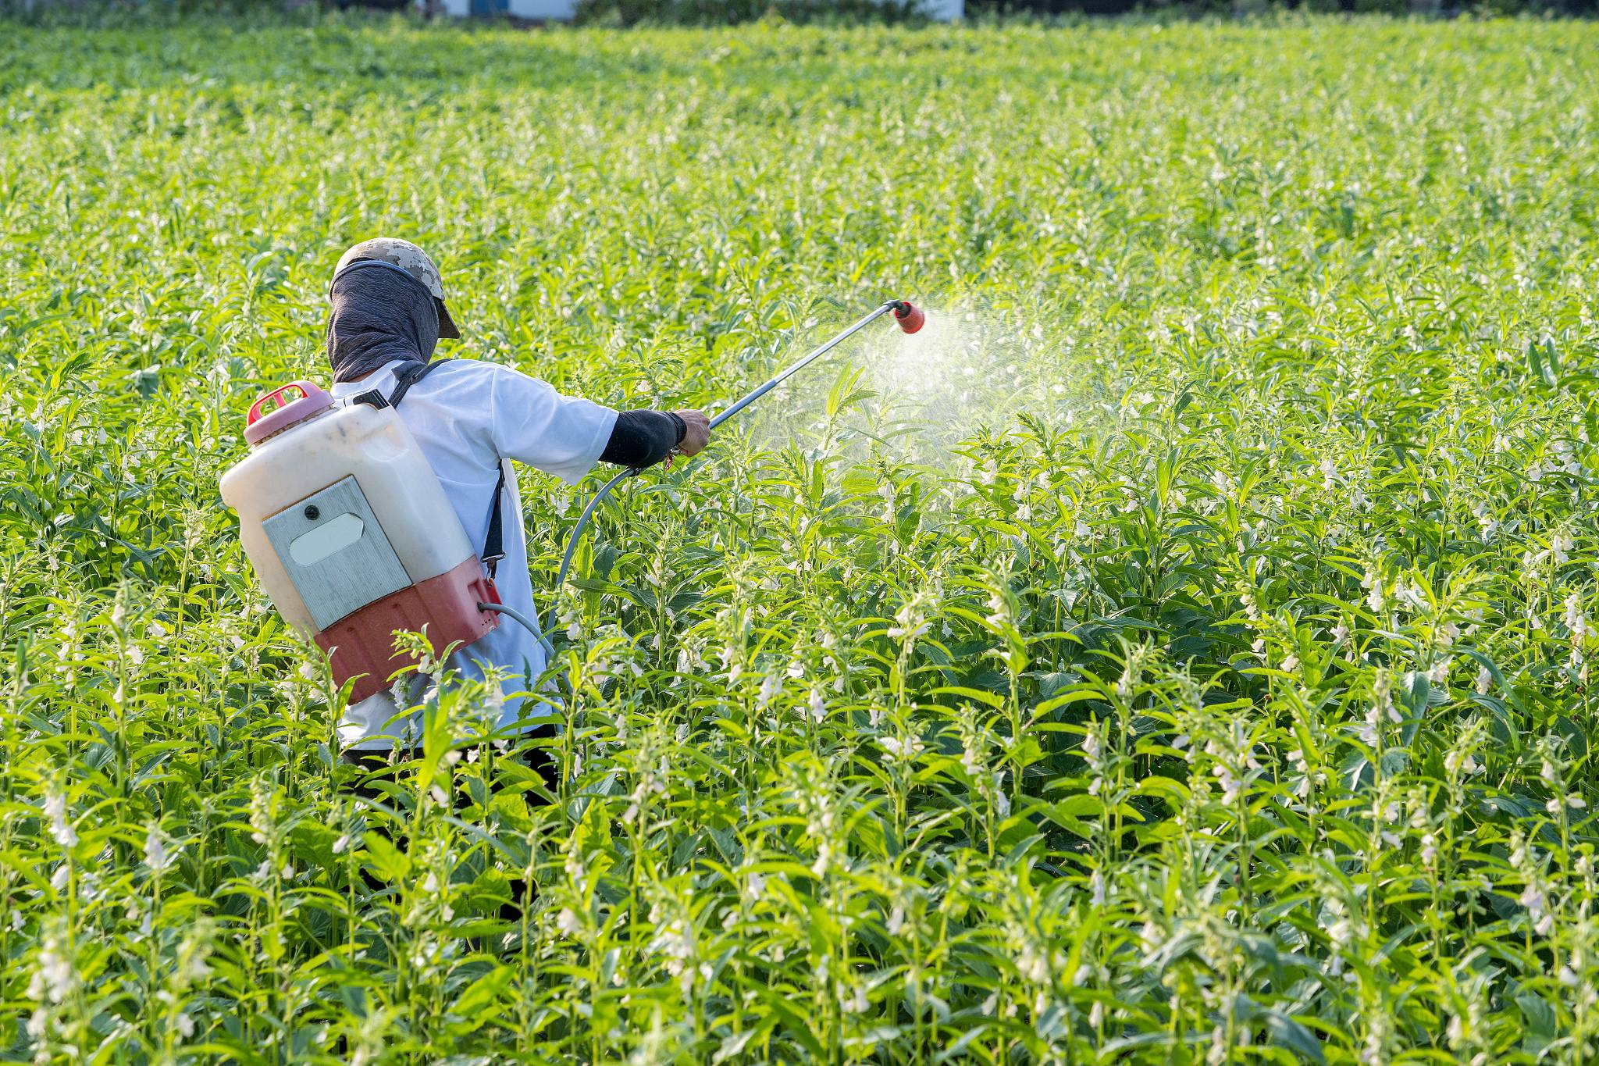
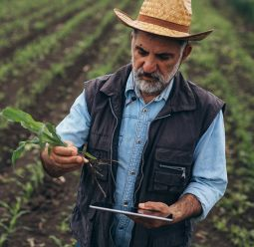
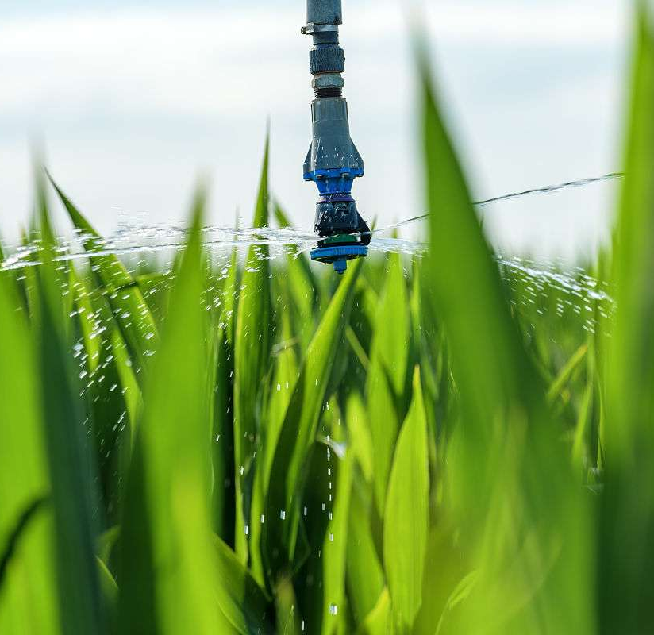
农药残留控制
生产过程管理
在酿酒高粱的种植和加工过程中，应建立严格的生产过程管理制度，包括农药使用记录、农药残留检测记录等，确保产品符合相关安全标准。

Slide 28

THANKS
感谢观看

